Slide 1
변환

Slide 2
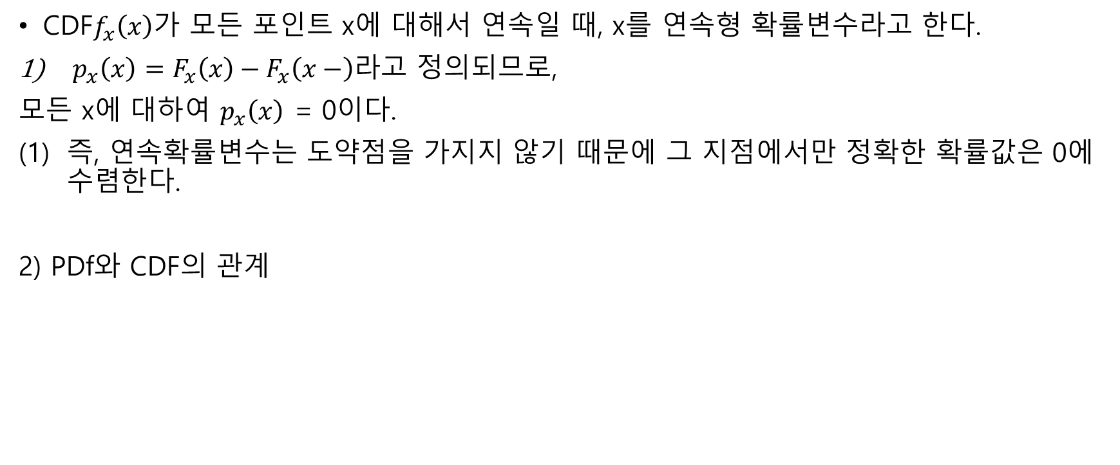
정의
CDF$f_{x}\left(x\right)$가 모든 포인트 x에 대해서 연속일 때, x를 연속형 확률변수라고 한다.
$p_{x}\left(x\right)=F_{x}\left(x\right)−F_{x}\left(x−\right)라$고 정의되므로,
모든 x에 대하여 $p_{x}\left(x\right)$ = 0이다.
즉, 연속확률변수는 도약점을 가지지 않기 때문에 그 지점에서만 정확한 확률값은 0에 수렴한다.
2) PDf와 CDF의 관계
적분
미분

Slide 3
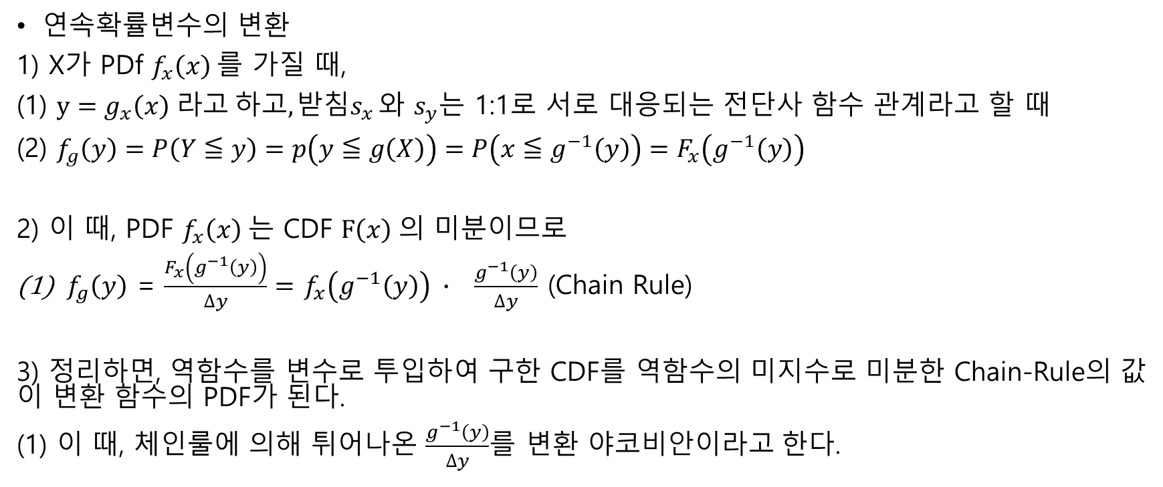
정의
연속확률변수의 변환
1) X가 PDf $f_{x}\left(x\right)$를 가질 때,
(1) $y=g_{x}\left(x\right) 라고 하고, 받침s_{x }와$ $s_{y}$는 1:1로 서로 대응되는 전단사 함수 관계라고 할 때
(2) $f_{g}\left(y\right)=P\left(Y≦y\right)=p\left(y≦g\left(X\right)\right)=P\left(x≦g^{−1}\left(y\right)\right)=F_{x}\left(g^{−1}\left(y\right)\right)$
2) 이 때, PDF $f_{x}\left(x\right) 는$ CDF $F\left(x\right) 의$ 미분이므로
$f_{g}\left(y\right)$ = $\frac{F_{x}\left(g^{−1}\left(y\right)\right)}{∆y}=$ ${f_{x}\left(g^{−1}\left(y\right)\right) ∙}^{}\frac{g^{−1}\left(y\right)}{∆y}$ (Chain Rule)
3) 정리하면, 역함수를 변수로 투입하여 구한 CDF를 역함수의 미지수로 미분한 Chain-Rule의 값이 변환 함수의 PDF가 된다.
(1) 이 때, 체인룰에 의해 튀어나온 $\frac{g^{−1}\left(y\right)}{∆y}$를 변환 야코비안이라고 한다.

Slide 4

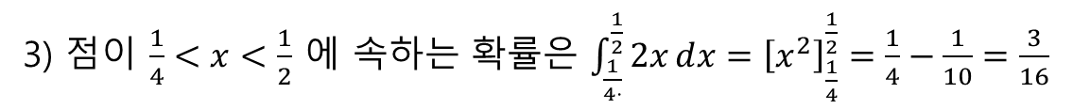










예제
R=1인 원 안에서 점을 무작위로 선택하는 실험이 있다. X를 원점에서 점 까지의 거리라고 할 때, 점이 $P\left(\frac{1}{4}<x<\frac{1}{2}\right)$에 속하는 확률을 구하시오
$$P\left(x≤x\right)=\frac{πx^{2}}{π}$$
0
x<0
1) 이 때, CDF는 $F_{x}$
$$x^{2}$$
$$x<1$$
1
$$x≥1$$
0
$$x<0$$
$${2x}^{}$$
$$0<x<1$$
2) 이 때, PDF는 $f_{x}$
1
$$x>1$$
3) 점이 $\frac{1}{4}<x<\frac{1}{2}$ 에 속하는 확률은 $\int_{\frac{1}{4⋅}}^{\frac{1}{2}}{2xⅆx}={\left[x^{2}\right]}_{\frac{1}{4}}^{\frac{1}{2}}=\frac{1}{4}−\frac{1}{10}=\frac{3}{16}$

Slide 5



예제
Y = 2logx의 관계를 가지는 확률변수 X,Y가 있을 때
x의 PDf
$Y^{−1}→−\frac{1}{2}Y=logx, x=e^{−\frac{1}{2}y}$
$F_{x} 를 미분하여 pdf로 변환하면$
$\frac{F_{x}\text{(}e^{−\frac{1}{2}}y)}{∆y}=\frac{F_{x}\text{(}e^{−\frac{1}{2}}y)}{∆e^{−\frac{1}{2}}y}∙\frac{e^{−\frac{1}{2}}y}{∆y}=f_{x}\text{(}e^{−\frac{1}{2}}y)∙e^{−\frac{1}{2}}y∙(−\frac{1}{2})$
즉, $f_{y}\left(y\right)=f_{x}\text{(}e^{−\frac{1}{2}}y)∙(−\frac{1}{2})e^{−\frac{1}{2}}y$
1
$$0<x<1$$
0
$$else$$

